Slide 1
স্বাগতম

Slide 2
শিক্ষক পরিচিতি
আব্দুল হান্নান
সহকারি শিক্ষক (বিজ্ঞান)
ফুলহরি মাধ্যমিক বিদ্যালয়
শৈলকুপা,ঝিনাইদহ

Slide 3
পাঠ পরিচিতি
শ্রেণি: দশম
বিষয়: জীববিজ্ঞান
অধ্যায়:পঞ্চম
বিষয়বস্তু: * পৌষ্টিকতন্ত্র

Slide 4
শিখনফল
*পৌষ্টিকতন্ত্রের কী তা বলতে পারবে।
* পৌষ্টিকতন্ত্রের প্রধান অংশ ও সহায়তাকারী অঙ্গের গঠন ও কাজ বর্ণনা করতে পারবে ।
*পৌষ্টিকতন্ত্রের প্রধান অংশের চিহ্নিত চিত্র অঙ্কন করতে পারবে ।

Slide 5
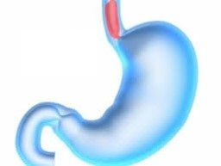

Slide 6
আজ়কের আলোচ্য
বিষয়
পৌষ্টিকতন্ত্র

Slide 8
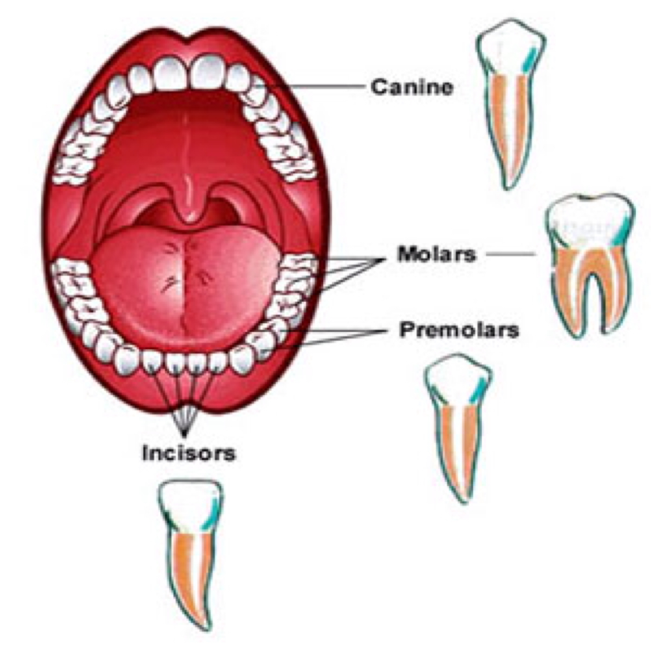

Slide 9
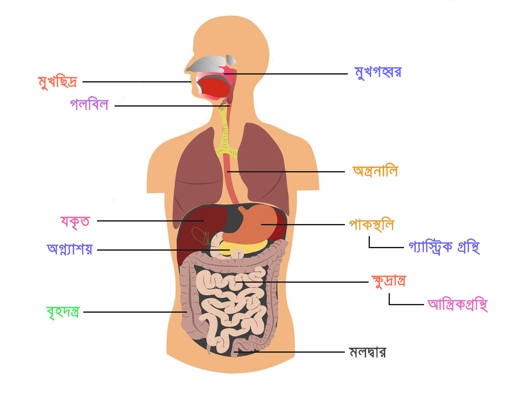
পৌষ্টিকতন্ত্রের প্রধান অংশ ও সহায়তাকারী অঙ্গ।

Slide 10
মূল্যায়নঃ
পৌষ্টিকতন্ত্র কাকে বলে ?
পৌষ্টিকতন্ত্রের প্রধান কী কী উপাদান থাকে?
মানবদেহের সবচেয়ে শক্ত অংশে নাম কি?

Slide 11
বাড়ির কাজ
পৌষ্টিকতন্ত্রের চিহ্নিত চিত্র অঙ্কন করবে ।

Slide 12
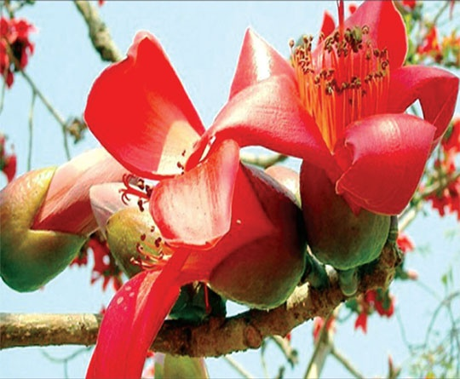
ধন্যবাদ

